Slide 1


2023
课堂教学组织
赵雷洪

Slide 2
课堂教学组织
定义
教学组织课堂中的教和学的活动。
目的
完成教学目标。
任务
选择、安排和调整教学内容和教学活动。

Slide 3
课堂教学组织形式
分类
个别教学
班组教学
班级教学
分组教学
包班制（一位教师）
科任制（多位教师）
小队教学（协同教学）
贝尔—兰喀斯特制（导生制）
依据教学对象
依据教学者
特征
多维性
多元化
可选择性
选择的受制性

Slide 4
课堂教学组织管理
1.创设民主平等、和谐宽松的师生关系
6.注重课堂教学过程的有效管理
2.创设民主、科学的课堂规范
7.注重教师组织和管理能力的提高，发挥教师的高效引导性
3.确立明确、合理的课堂教学目标
独特的人格魅力
较高的教学能力
丰厚的专业知识
4.确立学生课堂学习的主体地位
5.注重教法的有效设计和学法的有效指导

Slide 5
课堂教学组织技能
1.吸引学生的注意力
6.注重学生的个性发展
2.明确教学目标（学什么、学到什么程度、为什么要学习）
3.激发学生的兴趣
7.留出适当的时间和空间
4.灵活使用教学方法（课堂讲解、小组讨论、案例分析、角色扮演等）
5.给予及时反馈（赞扬、指导、鼓励、纠正错误）

Slide 6
课堂教学组织技能
8.建立积极的师生关系
9.运用多种评估方法（课堂测试、小组项目、作业、口头报告等）
10.不断反思与改进
总之，课堂教学技能是教师必备的重要技能之一，需要教师不断学习和实践，以提高自己的教学能力和水平。

Slide 7
课堂教学设计
教学理念
教材分析
学情分析
教学目标分析
课堂教学设计
教学重难点分析
教学方法
教学过程
板书设计
教学反思
教学评价

Slide 8

教学理念
教学理念的内涵
人对教学理念的基本看法和基本态度，是教育者开展教学活动的理念。

Slide 9
教学理念
教学压力大，任务重
困境
教师缺乏学习教学理念的动力与热情。
教师缺乏学习教学理念的能力。
方法
加强思想文化修养，提升发展动力
努力学习，提高自身的综合素质
拓展方法途径，增强理想信念教育的实效性

Slide 10
教材分析
教材分析的目的与价值
明晰教学目标与教学重难点；
深化教材知识结构的组织与理解；
提升教师的问题意识与思考力。
如何进行教材分析？

Slide 11
教材分析
从教材的地位和作用入手，分析教材的的内容和结构，明确教学目的、重难点，挖掘教材的科学方法、能力培养、思想教育因素，分析教材中的问题，设计适当的教学方式或提出合理的教学建议。
泛读有关资料，明确课程的地位和任务
通读整个教材，对教材有一总体认识
知识的逻辑结构
重难点
在生产生活中的应用
科学方法和能力培养的因素
地位和作用
易错点与难点
教学特点
讲清知识的关键
选择合适的教学策略与方法
细读每一部分教材，进行整体分析
精读每一节教材，进行具体分析

Slide 12
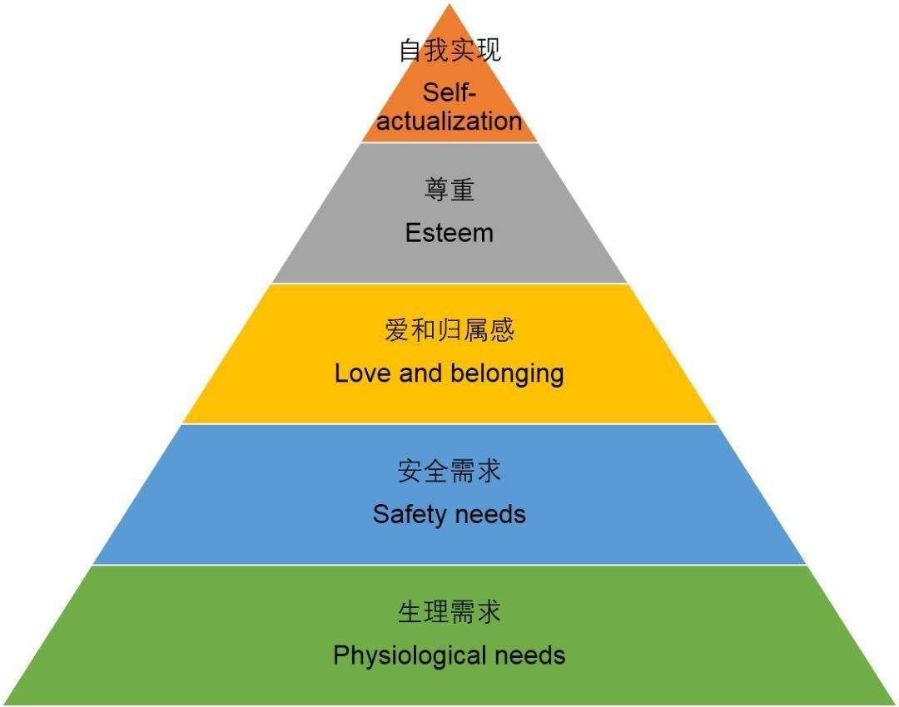
学情分析
学习者在某一个单位时间内或某一项学习活动中的学习状态，具有客观性、开放性、动态性、可知性、多元性等特点，是教学设计的前提基础和重要环节。
学习动机和学习兴趣
02
学情分析
起点水平和生活经验
01
03
学习习惯和学习风格
序列型
整体型
发散性
辐合型
冲动型
沉思型
场依存
场独立
04
学习态度和学习方式

Slide 13
课堂教学目标
教学目标是预期的学生学习成果，是教学的出发点，也是教学的最终归宿。教学目标具有指导学生学习，指导教师教学，指导师生评价等作用。
1.确定目标类型
布鲁姆的教学目标分类
一级目标 | 二级目标
认知领域 | 知道、领会、应用、分析、综合、评价
情感领域 | 接受、反应、形成价值观念、组织价值观念系统、价值体系个性化
动作技能领域 | 知觉、定势、指导下的反应、机械动作、复杂的外显反应、适应、创新

Slide 14
课堂教学目标
2.分析目标任务
依据核心素养
从课程理念与性质中寻找核心素养目标的根源
从课程目标中寻找核心素养目标的内容
从课程内容中寻找核心素养目标的表现
深度解读课标，寻找核心素养目标的根源
从教材单元中整体寻找核心素养目标的生长点
从例题与正文中寻找核心素养目标的生长点
从作业练习题中寻找核心素养目标的表现
关联教材内容，了解核心素养目标的生长点
依据学生的知识基础
依据学生的生活经验
依据学生的认知能力
关注认知基础，把握核心素养目标的精确度

Slide 15
课堂教学目标
3.陈述教学目标
Behavior,意指“行为”。要说明通过学习后，学习者应该能够做什么，并需要用行为动词描述学生所形成的可观察、可测量的具体行为。
B
ABCD陈述法
Conditions,意指“条件”，说明上述行为是什么条件下产生的，如允许不允许使用辅助手段、提供信息或提示、时间的限制、完成行为的情境。
Audience,意指“学习者”。规范的行为目标应该是“学生应该……”。
A
C
D
Degree,意指“程度”。指学生对目标所达到的最低表现水准，用以评价学习表现或学习结果所达到的程度。

Slide 16
教学重难点
教学重难点形成的原因
包含多个知识点或者比较复杂，学生难以掌握的过程方法等；
比较抽象，学生缺少感性认识，难于理解；
学生的认知水平较低和生活经验不足导致对知识点的理解困难；
学生已有的前概念、错误概念，阻碍学生对知识的理解。
突破教学重难点的方法
结合生活事例。创生真实情境；
利用直观教具，化抽象为具体；
加强实验教学，体验知识形成；
利用信息技术，形象化知识。

Slide 17
教学方法
教学方法是为实现既定的教学目标，在教学过程中师生共同活动时所采用的一系列办法和措施。
定义
教学方法
以教学目标为指向
在教学过程中展开
师生互动的方式
含义
相对性
针对性
综合性
多样化
特点

Slide 18
讲授教学法
讲授教学法的步骤
-01-
-03-
讲述实施
导入
讲述
总结
教学后反思
准备阶段
学习动机激发、 兴趣目标
内容的层次性、系统性
语言表达
教学手段
学生的反映
教师明确学习目标
准备教学内容
分析学生背景
-02-

Slide 19
讲授教学法
讲授教学法的优缺点
优点
缺点
操作简单、方便
经济、省时
适合传递较深的知识概念
奠定学生的学习基础
与其他教学方法互补
形成被动学习习惯
学习气氛单调乏味
很难考虑学生的差异

Slide 20
练习教学法
在教师指导下，通过重复性操作，正确掌握知识、技能或动作 。
定义
练习教学法
由学生自行操作和完成
内容多方面，包括知识、技能、动能练习等
目的是掌握某种学习任务
具有重复性和可再现性
特征
引起动机
练习说明
反复练习
评估练习效果
步骤

Slide 21
练习教学法
优点
缺点
增进对知识或技能的记忆
促进学生的认知发展
促进学生正确、熟练地掌握相关知识或技能
费时
难以关注每个学生
容易忽视学生心理状态
难以维持学生的学习动机
明确练习的意义和目标
练习的设计要得当，且注意联系学生生活经验
注意分析学生的学习基础并调动学生的练习动机
为学生提供适当反馈
注意事项

Slide 22
演示教学法
教师在课堂上通过展现各类实物等直观教具，或进行示范性实验，让学生通过观察获得感性认识。
定义
演示教学法
提出主题
说明目标
进行演示
练习强化
步骤
演示计划的制定要详尽
仔细考虑师生之间的距离，让学生看得清
吸引学生注意
注意演示步骤
演示讲解简洁、明确
注意事项

Slide 23
演示教学法
优点
缺点
提供学习观察的机会
缩短理论与实践的距离
视觉与语言的交流
费时费力
学生易分散注意力，预期目标难以达到
教师难以胜任
教室环境影响教学效果
适用面窄
学习节奏、氛围较难把握

Slide 24
讨论教学法
在教师指导下，学生对教学内容进行小组讨论，发表看法，进行辩论，得出结论，从而获得知识。
定义
讨论教学法
确定讨论目标
选择讨论内容
明确讨论形式
组织实施讨论
概括总结
步骤
考虑学生的能力水平
注意与其他教学活动配合
做好充分准备
从生活中寻找问题
注意时间、节奏
注意事项

Slide 25
讨论教学法
优点
有助于学生思考多方面的意见，增强学生对模糊或复杂事情的关系和容忍度
有助于学生承认和研究他们的假设，鼓励学生学会专心地、有礼貌地倾听
有助于学生对不同意见形成新的理解，增加思想思维的灵活性，使学生都关心所谈的话题，使学生的想法和体验得到尊重
有助于学生了解民主讨论的过程和特点，使学生成为知识的共同创造者，发展了学生清晰明白地交流思想和看法的能力
有助于学生养成合作学习的习惯，使学生变得心胸博大，容易理解他人
有助于学生分析和综合的能力，能够导致思想的转变

Slide 26
讨论教学法
缺点
教学环境的局限
教学时间的局限
教学管理的局限
学生人数的限制
考试评价方法的限制

Slide 27
问题教学法
将教材中的知识点形成相应的问题，促进学生跟随问题探索答案，在探索的过程中形成相应的思维活动。
定义
知识性问题
理解性问题
应用性问题
分析性问题
综合性问题
评价性问题
分类
要求学生提供更多证据的问题
需要学生进一步澄清的问题
开放式问题
把各个发言联系起来的问题
假设的问题
因果相关的问题
概括的问题
理论上的分类
实践上的分类

Slide 28
问题教学法
问题教学法的步骤
-01-
-03-
提出问题
创设问题情境
回答问题
总结
-02-
-04-

Slide 29
问题教学法
优点
缺点
能够激发学生的学习热情，调动学生的学习积极性
学生在学习中有较多的参与机会
能够培养学生问题解决的能力
学生能牢固地掌握问题教学中的知识点
问题设计较为困难
教学中不确定性较强
教师所需的教学技巧较高
学生获取的知识缺乏系统性

Slide 30
合作学习
合作学习
以学习小组为基本组织形式，系统利用教学因素动态之间的互动来促进学习，以团体成绩为评价标准，共同达成教学目标的活动。
定义
步骤
精心做好教学设计
合理划分学习小组
明确成员分工（要互换）
实施小组合作
进行归纳点评
团体的作用
1.身份、个人价值感的体现
2.情感的需要
3.获取知识的需要
4.安全保障的需要
5.增加个人影响力的需要

Slide 31
合作学习
优点
缺点
培养学生的合作意识
培养学生的团体意识
培养学生多渠道获取信息的能力
有助于提升学生的竞争意识
有助于提升学生的心理素质
选择内容难度大
指导难度大
难以保证合作学习的效果
难以保证合作学习的准确评价
难以保证合作学习中每个学生的均衡参与

Slide 32
探究学习
学生在教师的指导下，通过自己的探究实践发现相关概念和知识的科学研究过程。
定义
步骤
明确问题
确定探究方向
组织探究
收集资料
整理资料
得出结论
结论的应用及评价

Slide 33
探究学习
优点
缺点
促进对相关知识的记忆
促进知识技能的迁移
提升直觉思维能力
提升学生内在动机
较花费时间
难以选择能激发学生好奇心和探究热情的学习材料
难以把握学习内容的难易程度
难以对学生的学习成果进行评价
对教师的整体驾驭能力要求较高

Slide 34
教学过程
教学过程的结构要素
物质条件：教学环境、硬件设施等
教学活动的条件性要素
精神条件：人际关系、校风、班风等
02
结构要素
教学活动的主体性要素
教学活动的过程性要素
教师为主导（导演）
未来意识、爱教育、有底气，有信念、责任、修养，指引、教导、激发、调动
学生为主体（主角）
思考、参与、活动、反馈
01
03
教学效果的评价
教学活动的组织形式
教学方法和手段
教学内容
教学的目的与任务

Slide 35
课堂导入
课堂导入的方法
问题情境
生活情境
故事情境
1.情境导入法
2.多媒体导入法
3.史料导入法
4.类比导入法
5.直接导入法（开门见山）
6.实验导入法
7.温故知新法
注意事项
合理安排导入时长
积极创新导入内容
导入设计围绕具体教学内容
注重学生学习动机的激发
注重新旧知识的关联性

Slide 36
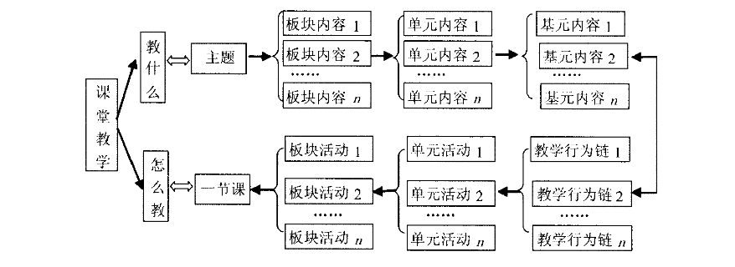
教学过程
教学过程的内容层级
一节课的不同教学部分
每个版块的教学任务
每个任务的教学活动
一节课的教学内容

Slide 37
教学过程
教学过程的基本规律
1.间接经验与直接经验相结合的规律
2.掌握知识与发展智力相统一的规律
3.传授知识与思想教育相统一的规律
4. 教师的主导作用与学生的主体作用相统一的规律

Slide 38
板书设计
作用：
有助于教师理清教学思路和知识脉络；
将教学内容结构化；
突出教学重难点；
起引领示范作用。
分类：
粉笔字板书
板贴类板书
电子课件板书
主板书
副板书
依据呈现的媒介
依据作用

Slide 39
板书设计
概括性
02
要求
计划性
01
03
规范性
板书设计要体现课程的核心素养
04
多样性

Slide 40
教学反思
内容
例如：
教学设计是否妥当
教学目标是否达到
课堂节奏是否控制自如
课堂气氛是否和谐
学生兴趣是否被激发
课堂效果是否明显
教学观念的反思
教学目标的反思
课前：教学方法的优化
课中：关注学生的学习情况
课后：分析课堂中的得与失
教学过程的反思
教学方法的反思
教学技能的反思
意义
为教师在后续拔高教学层次，制定教学目标提供借鉴;
实现教学技能的提升，进而优化教学效果，形成属于自己的教学风格;
在反思中建立理性认知体系，进而推动课程改革进程。

Slide 41
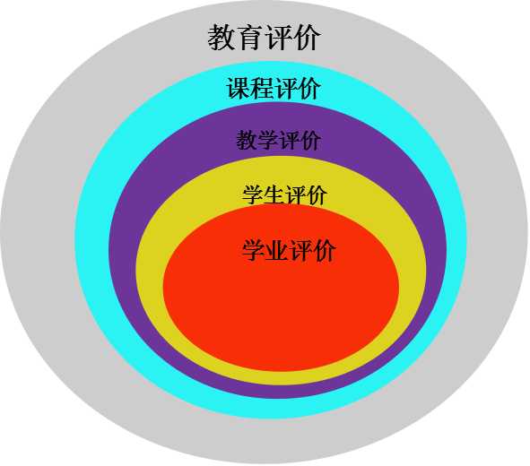
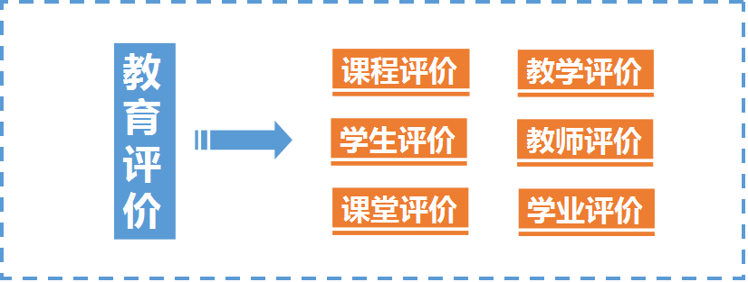
教育评价
评价的现状
评价功能异化
评价指标静态化
评价主体一元化
评价内容知识化
评价方式单一化
教育评价的分类

Slide 42

分类标准 | 评价类型
评价的标准 | 相对评价、绝对评价和个体内差异评价、常模参照评价与标准参照评价
评价的功能 | 诊断性评价、形成性评价、终结性评价
评价对象的范畴 | 为整体评价和单项评价、群体评价和个体评价
评价主体的身份 | 自我评价与他人评价
评价学校的级次 | 高等学校评价、中小学评价、学前教育学校评价、职业教育学校评价、特殊教育学校评价
评价学校的类别 （以中等学校为例） | 职业学校评价、专业学校评价、特殊教育学校评价
是否采用数学方法 | 量化评价与非量化评价
教育评价
学业评价
以国家的教育教学目标为依据；
运用恰当的、有效的工具和途径；
系统地收集学生在各门学科教学和自学的影响下认知行为上的变化信息和证据；
对学生的知识和能力水平进行价值判断的过程。

Slide 43
2023
谢谢

